Slide 1
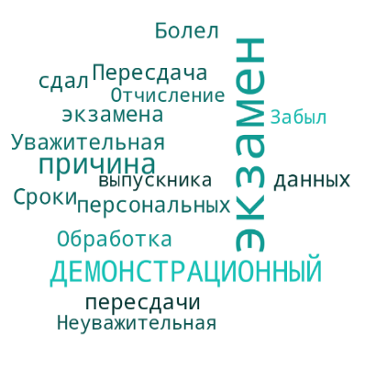
Новый раздел «Правовое и методическое сопровождение» на сайте оператора демонстрационного экзамена
ДЕМОНСТРАЦИОННЫЙ ЭКЗАМЕН
Опасные вопросы ваших выпускников и безопасные ответы на них
hd.firpo.ru
de.firpo.ru
t.me/de_spo
vk.com/de_spo

Slide 2
Мы очень волнуемся перед экзаменом. А можно заранее узнать, какие будут задания?
ВОПРОС
Пункт 32 Порядка ГИА СПО (приказ Минпросвещения России от 08.11.2021 № 800)
ОТВЕТ
Задания и ответы на них заранее узнать нельзя. Снизить волнение поможет подготовительный день
Выпускник за 1 день до демонстрационного экзамена (ДЭ) участвует в подготовительном дне в центре проведения ДЭ:
знакомится со своим рабочим местом, условиями оказания первичной медицинской помощи, требованиями охраны труда и безопасности производства;
повторно знакомится с планом проведения ДЭ;
подписывает протоколы об ознакомлении участников с требованиями охраны труда, о распределении рабочих мест между участниками
hd.firpo.ru
de.firpo.ru
t.me/de_spo
vk.com/de_spo

Slide 3
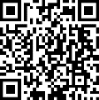
Как мы можем
узнать результаты демонстрационного экзамена?
ВОПРОС
Пункт 60–62 Порядка ГИА СПО
(приказ Минпросвещения России от 08.11.2021 № 800)
ОТВЕТ
Протокол проведения демонстрационного экзамена (ДЭ)
Результат работы экспертной группы – заполненный протокол проведения ДЭ, в котором указан перечень участников и сумма баллов каждого экзаменуемого за выполненное задание ДЭ.
Члены экспертной группы подписывают протокол, его утверждает главный эксперт и передает в государственную экзаменационную комиссию (ГЭК) для выставления оценок по итогам ГИА.
Оценки по итогам государственной итоговой аттестации (ГИА) участникам ДЭ сообщат в день подписания итогового протокола
Цифровой паспорт компетенций
Цифровой паспорт компетенций формируется по каждому участнику ДЭ в информационной системе оператора ДЭ. Информационная система обрабатывает внесенные баллы, синхронизирует с персональными данными в личных профилях участников и формирует электронный файл для каждого участника с результатами выполнения экзаменационных заданий.
Выпускник может ознакомиться с результатами выполненных экзаменационных заданий в личном профиле в информационной системе оператора ДЭ
Больше информации о цифровом паспорте компетенций
hd.firpo.ru
de.firpo.ru
t.me/de_spo
vk.com/de_spo

Slide 4
Реально могут выгнать с демонстрационного экзамена? За что?
Пункты 44, 49 Порядка ГИА СПО
(приказ Минпросвещения России от 08.11.2021 № 800)
ВОПРОС
ОТВЕТ
Действия участника ДЭ, которые могут расценить как нарушения
Использование или наличие средства связи, носителей информации, средств ее передачи и хранения, если это прямо не предусмотрено комплектом оценочной документации (КОД).
Взаимодействие с другими выпускниками, экспертами, иными лицами в центре проведения демонстрационного экзамена (ЦПДЭ), если это прямо не предусмотрено КОД.
Несоблюдение требований охраны труда и производственной безопасности.
Помеха другим участникам выполнять экзаменационные задания, угроза жизни и здоровью
Последствия для нарушителя
Главный эксперт решает вопрос об удалении выпускника, если он мешает проводить ДЭ.
Нарушитель получает предупреждение, которое заносят в протокол проведения ДЭ. После повторного предупреждения участника могут удалить из ЦПДЭ. ГЭК аннулирует результаты ГИА выпускника и признает, что он не прошел ДЭ по неуважительной причине
hd.firpo.ru
de.firpo.ru
t.me/de_spo
vk.com/de_spo

Slide 5
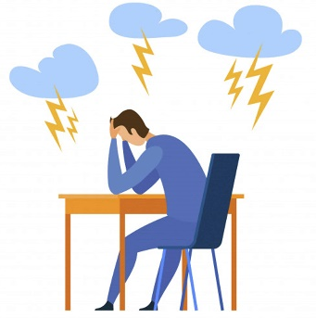
Я получил двойку на демонстрационном экзамене. Можно пересдать?
ВОПРОС
Пункты 68, 70 Порядка ГИА СПО (приказ Минпросвещения России от 08.11.2021 № 800)
ОТВЕТ
Пересдача ДЭ для двоечников
Колледж или техникум отчисляют такого выпускника.
Выпускник для повторного прохождения демонстрационного экзамена (ДЭ) подает в колледж заявление о восстановлении.
Образовательная организация восстанавливает выпускника для повторного прохождения ДЭ. Период времени образовательная организация устанавливает самостоятельно, но не менее предусмотренного календарным учебным графиком для прохождения государственной итоговой аттестации соответствующей образовательной программы среднего профессионального образования.
Образовательная организация самостоятельно определяет сроки для повторного проведения ДЭ, но не ранее чем через 6 месяцев после прохождения ДЭ впервые.
Выпускник может повторно сдать ДЭ только два раза.
Руководство образовательной организации уведомляет выпускника о принятом решении и подает дополнительную заявку на проведение ДЭ
hd.firpo.ru
de.firpo.ru
t.me/de_spo
vk.com/de_spo

Slide 6
Про обязанности на демонстрационном экзамене все понятно.
А есть ли у выпускников какие-то права?
Пункты 44, 63, 71 Порядка ГИА СПО (приказ Минпросвещения России от 08.11.2021 № 800)
ВОПРОС
ОТВЕТ
Выпускники праве:
пользоваться оборудованием центра проведения ДЭ, необходимыми материалами в соответствии с заданиями ДЭ, средствами обучения и воспитания в соответствии с требованиями комплекта оценочной документации;
получать разъяснения технического эксперта по вопросам безопасной и бесперебойной эксплуатации оборудования центра проведения ДЭ;
получить копию задания ДЭ на бумажном носителе;
подать заявление о перезачете в качестве оценки «отлично» по ДЭ на основании имеющегося статуса победителя, призера чемпионатов профессионального мастерства, проведенных Союзом «Агентство развития профессиональных сообществ и рабочих кадров «Молодые профессионалы (Ворлдскиллс Россия)» или международной организацией «WorldSkills International», в том числе «WorldSkills Europe» и «WorldSkills Asia»;
подать в апелляционную комиссию письменную апелляцию о нарушении Порядка проведения государственной итоговой аттестации по образовательным программам среднего профессионального образования и (или) о несогласии с результатами государственной итоговой аттестации
hd.firpo.ru
de.firpo.ru
t.me/de_spo
vk.com/de_spo

Slide 7
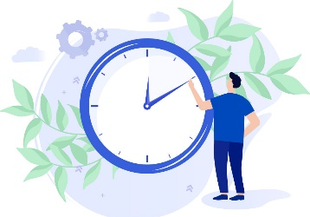
Не знаю, как это произошло, но я перепутал время
демонстрационного экзамена.
Что теперь будет?
Пункты 53, 68, 70 Порядка ГИА СПО (приказ Минпросвещения России от 08.11.2021 № 800)
ВОПРОС
ОТВЕТ
Неуважительные причины, по которым выпускник на сдал ДЭ
Выпускник не явился на ДЭ и не смог подтвердить уважительную причину неявки.
Главный эксперт удалил выпускника из центра проведения ДЭ за грубые нарушения Порядка проведения ГИА СПО, охраны труда и безопасности производства. Выпускник мешал другим сдавать ДЭ, создавал своими действиями угрозу жизни, здоровью, объективности экзамена
Основания и сроки для пересдачи ДЭ
Образовательная организация принимает решение отчислить выпускника.
Выпускник подает в образовательную организацию заявление о восстановлении, чтобы повторно сдать ДЭ.
Образовательная организация принимает решение восстановить выпускника для прохождения ДЭ и определяет сроки для повторного проведения ДЭ: не ранее чем через 6 месяцев после прохождения ДЭ впервые.
Образовательная организация допускает выпускника для повторного прохождения ДЭ не более двух раз.
Образовательная организация уведомляет выпускника о принятом решении и подает дополнительную заявку на проведение ДЭ
hd.firpo.ru
de.firpo.ru
t.me/de_spo
vk.com/de_spo

Slide 8
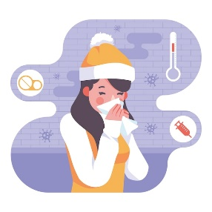
Я заболела в день
демонстрационного экзамена.
Это уважительна причина? Как пересдать?
Пункты 64, 67, 69, 77 Порядка ГИА СПО (приказ Минпросвещения России от 08.11.2021 № 800)
ВОПРОС
ОТВЕТ
Причины, которые считаются уважительными
Выпускник досрочно завершил ДЭ по независящим от него причинам и обратился с заявлением в ГЭК аннулировать результаты.
Выпускник не явился на ДЭ из-за болезни, непредвиденных жизненных обстоятельств.
Апелляционная комиссия решила удовлетворить апелляцию выпускника о нарушении Порядка ГИА СПО. Сведения о нарушениях Порядка ГИА СПО подтвердились и негативно повлияли на результат ДЭ
Основания и сроки для пересдачи ДЭ
ГЭК признал, что выпускник не прошел ДЭ по уважительной причине. Образовательная организация принимает решение провести ДЭ в дополнительные сроки.
Дополнительные сроки ДЭ устанавливает образовательная организация, но не позднее 4 месяцев с момента подачи заявления выпускника и апелляции.
Образовательная организация не отчисляет выпускника.
Образовательная организация уведомляет выпускника о принятом решении и подает дополнительную заявку на проведение ДЭ
hd.firpo.ru
de.firpo.ru
t.me/de_spo
vk.com/de_spo

